Slide 1

II Всероссийская конференция «ИНФОРМАЦИОННАЯ БЕЗОПАСНОСТЬ И ИМПОРТОЗАМЕЩЕНИЕ. НОВЫЕ ТЕНДЕНЦИИ РАЗВИТИЯ ЭЛЕКТРОННОГО ДОКУМЕНТООБОРОТА»
28-29 СЕНТЯБРЯ 2017 РОСТОВ-НА-ДОНУ»
Аутентификация и электронная подпись. Экосистема и решения: отечественная специфика
Владимир Иванов
Директор по развитию
Компания «Актив»

Slide 2
Компания «Актив»
На рынке с 1994 года
Импортозамещаем с первого дня
Лицензиат ФСБ и ФСТЭК
Партнер всех основных вендоров
СЗИ, СКЗИ, ДБО, СЭД
Поставщик всех основных УЦ
Поставщик предприятий госсектора и органов власти

Slide 3

Идентификация
Присвоение идентификаторов субъектам и объектам доступа
Сравнение предъявляемого идентификатора с перечнем присвоенных идентификаторов

Slide 4

Аутентификация
Проверка принадлежности субъекту доступа предъявленного им идентификатора
Подтверждение подлинности

Slide 5

Факторы аутентификации
Знание секрета
Обладание уникальным предметом
Биометрические параметры субъекта
Информация, ассоциированная с субъектом

Slide 6

Как работают факторы аутентификации
Однородные факторы аутентификации не «складываются»
Разнородные факторы должны быть ассоциированы друг с другом

Slide 7

Авторизация
Подтверждение прав пользователей при доступе в систему
Реализация разграничительной политики доступа к ресурсам

Slide 8

Регулирование
Приказы ФСТЭК: 17, 21, 31 (ИАФ.Х)
Методический документ «Меры защиты информации в государственных информационных системах»
другие РД

Slide 9
Средства доверенной загрузки
АНКАД – КРИПТОН-ЗАМОК
Kraftway – Витязь
АльтЭль – ALTELL TRUST
ЭЛВИС-ПЛЮС – БДМ
Код безопасности – Соболь
ОКБ САПР – Аккорд
Notes:
Доверенная загрузка может быть как односторонней – пользователь может убедиться что загружаемая система не подменена, так и двухсторонней – тогда и система может убедиться, что пользователь действительно тот, за кого себя выдает. Системы, в которых требуется доверенная загрузка – обычно содержат очень чувствительные данные, попадание которых в руки злоумышленникам крайне нежелательно. Поэтому такие системы не могут доверять слабой парольной защите.

Slide 10
Средства доверенной загрузки
АНКАД – КРИПТОН-ЗАМОК
Kraftway – Витязь
АльтЭль – ALTELL TRUST
ЭЛВИС-ПЛЮС – БДМ
Код безопасности – Соболь
ОКБ САПР – Аккорд
Notes:
Доверенная загрузка может быть как односторонней – пользователь может убедиться что загружаемая система не подменена, так и двухсторонней – тогда и система может убедиться, что пользователь действительно тот, за кого себя выдает. Системы, в которых требуется доверенная загрузка – обычно содержат очень чувствительные данные, попадание которых в руки злоумышленникам крайне нежелательно. Поэтому такие системы не могут доверять слабой парольной защите.

Slide 11
Средства доверенной загрузки
АНКАД – КРИПТОН-ЗАМОК
Kraftway – Витязь
АльтЭль – ALTELL TRUST
ЭЛВИС-ПЛЮС – БДМ
Код безопасности – Соболь
ОКБ САПР – Аккорд
Notes:
Доверенная загрузка может быть как односторонней – пользователь может убедиться что загружаемая система не подменена, так и двухсторонней – тогда и система может убедиться, что пользователь действительно тот, за кого себя выдает. Системы, в которых требуется доверенная загрузка – обычно содержат очень чувствительные данные, попадание которых в руки злоумышленникам крайне нежелательно. Поэтому такие системы не могут доверять слабой парольной защите.

Slide 12
СЗИ от НСД
Код Безопасности – Secret Net Studio
Конфидент – Dallas Lock
НПЦ Модуль – Страж NT
Notes:
Средство защиты информации от несанкционированного доступа должно защищать информацию от тех кому она не предназначена, но не препятствовать доступу к ней доверенных лиц. Без двухфакторной авторизации по смарт-карте или токену – защита доступа сводится к однофакторной слабой парольной защите

Slide 13
СЗИ от НСД
Код Безопасности – Secret Net Studio
Конфидент – Dallas Lock
НПЦ Модуль – Страж NT
Notes:
Средство защиты информации от несанкционированного доступа должно защищать информацию от тех кому она не предназначена, но не препятствовать доступу к ней доверенных лиц. Без двухфакторной авторизации по смарт-карте или токену – защита доступа сводится к однофакторной слабой парольной защите

Slide 14
СЗИ от НСД
Код Безопасности – Secret Net Studio
Конфидент – Dallas Lock
НПЦ Модуль – Страж NT
Notes:
Средство защиты информации от несанкционированного доступа должно защищать информацию от тех кому она не предназначена, но не препятствовать доступу к ней доверенных лиц. Без двухфакторной авторизации по смарт-карте или токену – защита доступа сводится к однофакторной слабой парольной защите

Slide 15
Защита сетевых соединений. Криптошлюз
ИнфоТеКС – ViPNet Coordinator
Код безопасности – Континент
С-Терра СиЭсПи – С-терра Шлюз
АльтЭль – ALTELL NEO
Notes:
Виртуальные частные сети строятся по архитектуре точка-точка. Обычно это клиент-сервер. Для того чтобы соединение было зашифровано обе стороны должны владеть разделяемым секретом или вырабатывать общий ключ по протоколу Диффи-Хеллмана. Безопасность доступа к виртуальной частной сети основывается на безопасности хранения разделяемого секрета или закрытого ключа. Смарт-карты и токены гарантированно предотвращают скрытное похищение ключевой информации и предоставляют возможность 2х факторной аутентификации, в отличии от однофакторной «логин-пароль».

Slide 16
Защита сетевых соединений. Криптошлюз
ИнфоТеКС – ViPNet Coordinator
Код безопасности – Континент
С-Терра СиЭсПи – С-терра Шлюз
АльтЭль – ALTELL NEO
Notes:
Виртуальные частные сети строятся по архитектуре точка-точка. Обычно это клиент-сервер. Для того чтобы соединение было зашифровано обе стороны должны владеть разделяемым секретом или вырабатывать общий ключ по протоколу Диффи-Хеллмана. Безопасность доступа к виртуальной частной сети основывается на безопасности хранения разделяемого секрета или закрытого ключа. Смарт-карты и токены гарантированно предотвращают скрытное похищение ключевой информации и предоставляют возможность 2х факторной аутентификации, в отличии от однофакторной «логин-пароль».

Slide 17
Защита сетевых соединений. Криптошлюз
ИнфоТеКС – ViPNet Coordinator
Код безопасности – Континент
С-Терра СиЭсПи – С-терра Шлюз
АльтЭль – ALTELL NEO
Notes:
Виртуальные частные сети строятся по архитектуре точка-точка. Обычно это клиент-сервер. Для того чтобы соединение было зашифровано обе стороны должны владеть разделяемым секретом или вырабатывать общий ключ по протоколу Диффи-Хеллмана. Безопасность доступа к виртуальной частной сети основывается на безопасности хранения разделяемого секрета или закрытого ключа. Смарт-карты и токены гарантированно предотвращают скрытное похищение ключевой информации и предоставляют возможность 2х факторной аутентификации, в отличии от однофакторной «логин-пароль».

Slide 18
Дистанционное банковское обслуживание
BSS
БИФИТ
R-Style
Инист
Faktura
ISimpleLab
BSC Group
Notes:
Банковская сфера как никакая другая нуждается в доступных, удобных и безопасных решениях. Все больше и больше банки начинают осознавать преимущества электронной подписи на носителях с неизвлекаемыми ключами перед другими все еще используемыми в некоторых местах другими видами подписи: SMS, OTP и другими. Банки очень хорошо умеют считать деньги и оценивать риски. Их выбор заслуживает уважения и может быть хорошим примером и для других систем.

Slide 19
Дистанционное банковское обслуживание
BSS
БИФИТ
R-Style
Инист
Faktura
ISimpleLab
BSC Group
Notes:
Банковская сфера как никакая другая нуждается в доступных, удобных и безопасных решениях. Все больше и больше банки начинают осознавать преимущества электронной подписи на носителях с неизвлекаемыми ключами перед другими все еще используемыми в некоторых местах другими видами подписи: SMS, OTP и другими. Банки очень хорошо умеют считать деньги и оценивать риски. Их выбор заслуживает уважения и может быть хорошим примером и для других систем.

Slide 20
Дистанционное банковское обслуживание
BSS
БИФИТ
R-Style
Инист
Faktura
ISimpleLab
BSC Group
Notes:
Банковская сфера как никакая другая нуждается в доступных, удобных и безопасных решениях. Все больше и больше банки начинают осознавать преимущества электронной подписи на носителях с неизвлекаемыми ключами перед другими все еще используемыми в некоторых местах другими видами подписи: SMS, OTP и другими. Банки очень хорошо умеют считать деньги и оценивать риски. Их выбор заслуживает уважения и может быть хорошим примером и для других систем.

Slide 21
Государственные информационные системы
Госуслуги
СМЭВ
ЕГАИС

Slide 22
Государственные информационные системы
Госуслуги
СМЭВ
ЕГАИС

Slide 23
Государственные информационные системы
Госуслуги
СМЭВ
ЕГАИС

Slide 24

Электронная подпись
Целостность и неизменность электронного документа
Установление авторства
Невозможность отказа от авторства

Slide 25
Регулирование электронной подписи
63-ФЗ «Об электронной подписи»
795, 796 Приказы ФСБ
(состав сертификатов,
средства ЭП и средства УЦ)
Аккредитация УЦ в Минкомсвязи
и др.

Slide 26

Криптографические стандарты в ЭП
Алгоритмы электронной подписи:
  ГОСТ Р 34.10-2001
  ГОСТ Р 34.10-2012
Алгоритмы хеширования:
  ГОСТ Р 34.11-94
  ГОСТ Р 34.10-2012

Slide 27
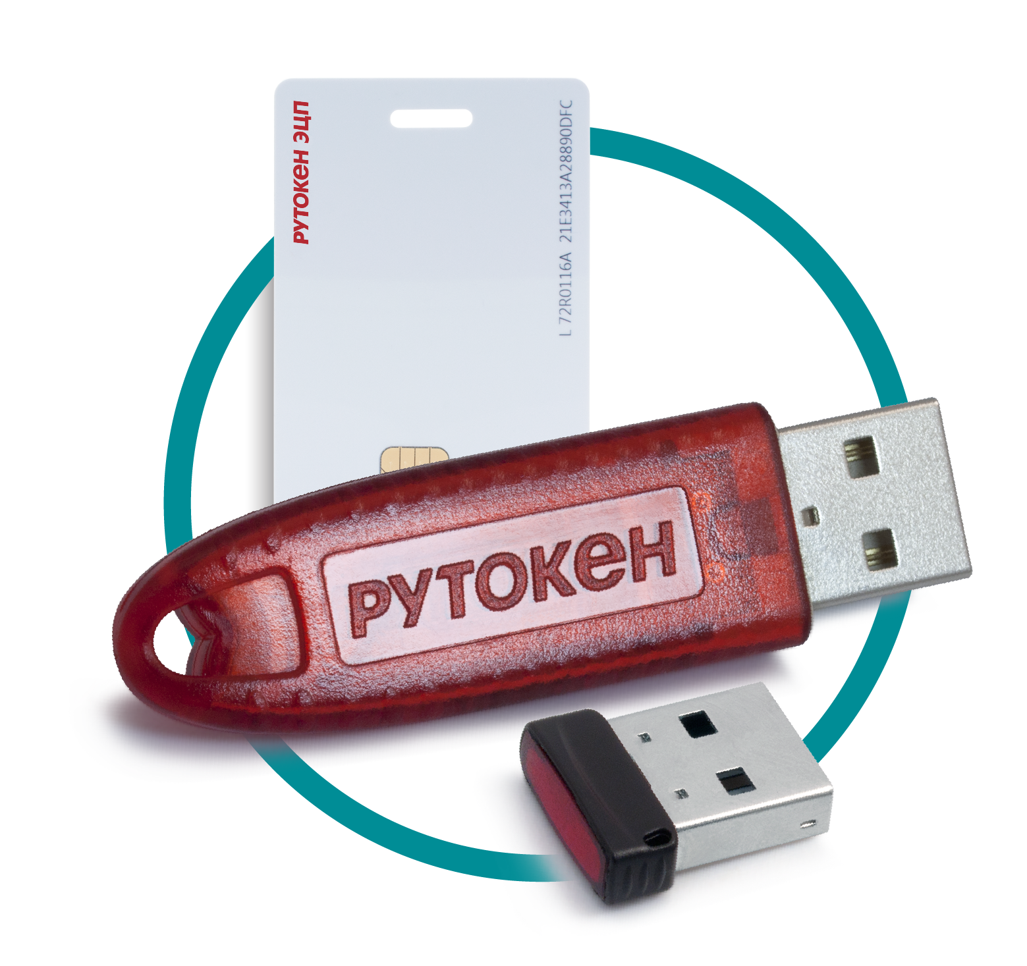
Средства электронной подписи
Программые
(ПО + пассивный ключевой носитель)
Аппаратные
Аппаратно-программные
(ПО + активный ключевой носитель)

Slide 28
Криптографические возможности Рутокен ЭЦП 2.0
Аппаратная реализация алгоритмов электронной подписи:
  ГОСТ Р 34.10-2001
  ГОСТ Р 34.10-2012 с длиной ключа 256 и 512 бит
  RSA с длиной ключа до 2048 бит
Аппаратная реализация алгоритмов хеширования:
  ГОСТ Р 34.11-94
  ГОСТ Р 34.10-2012
Аппаратная реализация симметричного шифрования:
  ГОСТ 28147-89
Выработка сессионных ключей (ключей парной связи) по схеме:
  VKO GOST R 34.10-2001 (RFC 4357)
  VKO GOST R 34.10-2012 (RFC 7836)
  расшифрование по схеме EC El-Gamal
Генерация последовательности случайных чисел требуемой длины.
Срок действия ключа до 3 лет в соответствии с документацией на СКЗИ.

Slide 29
Неизвлекаемые ключи подписи
Все операции с ключами производятся
исключительно внутри токена:
  Генерация
  Хранение
  Использование
Применения:
  Электронная подпись
  Строгая двухфакторная аутентификация

Slide 30
Криптопровайдеры
КриптоПро – КриптоПро CSP
Cамый распространенный провайдер
ИнфоТеКС – VipNet CSP
Первая на рынке поддержка алгоритмов ГОСТ 2012 года на Рутокен ЭЦП 2.0
Notes:
Провайдер с ключами хранящимися на жестком диске, дискете, флешке – просто провайдер, а не средство криптографической защиты информации – самое слабое звено всей системы, защита закрытого ключа. Без токена – сводится к слабой защите или отсутствию защиты

Slide 31
Криптопровайдеры
КриптоПро – КриптоПро CSP
Cамый распространенный провайдер
ИнфоТеКС – VipNet CSP
Первая на рынке поддержка алгоритмов ГОСТ 2012 года на Рутокен ЭЦП 2.0
Notes:
Провайдер с ключами хранящимися на жестком диске, дискете, флешке – просто провайдер, а не средство криптографической защиты информации – самое слабое звено всей системы, защита закрытого ключа. Без токена – сводится к слабой защите или отсутствию защиты

Slide 32
Криптопровайдеры
КриптоПро – КриптоПро CSP
Cамый распространенный провайдер
ИнфоТеКС – VipNet CSP
Первая на рынке поддержка алгоритмов ГОСТ 2012 года на Рутокен ЭЦП 2.0
Notes:
Провайдер с ключами хранящимися на жестком диске, дискете, флешке – просто провайдер, а не средство криптографической защиты информации – самое слабое звено всей системы, защита закрытого ключа. Без токена – сводится к слабой защите или отсутствию защиты

Slide 33
Системы электронного
документооборота
Электронные офисные системы
DIRECTUM
Digital Design
Цифровые технологии
Национальный
  удостоверяющий центр
Notes:
Когда есть электронные документы и есть какой-то оборот этих документов логично что и подпись на этих документах тоже должна быть электронной. Смарт-карты и токены – лучший способ хранения и использования электронной подписи. А почему хранить подпись где-то кроме смарт-карт и токенов, мы уже говорили.

Slide 34
Системы электронного
документооборота
Электронные офисные системы
DIRECTUM
Digital Design
Цифровые технологии
Национальный
  удостоверяющий центр
Notes:
Когда есть электронные документы и есть какой-то оборот этих документов логично что и подпись на этих документах тоже должна быть электронной. Смарт-карты и токены – лучший способ хранения и использования электронной подписи. А почему хранить подпись где-то кроме смарт-карт и токенов, мы уже говорили.

Slide 35
Системы электронного
документооборота
Электронные офисные системы
DIRECTUM
Digital Design
Цифровые технологии
Национальный
  удостоверяющий центр
Notes:
Когда есть электронные документы и есть какой-то оборот этих документов логично что и подпись на этих документах тоже должна быть электронной. Смарт-карты и токены – лучший способ хранения и использования электронной подписи. А почему хранить подпись где-то кроме смарт-карт и токенов, мы уже говорили.

Slide 36
Архитектура взаимодействия

Slide 37

Владимир Иванов
Директор по развитию
info@rutoken.ru
hotline@rutoken.ru
+ 7 495 925-77-90

